Slide 1
Försvarsmaktens presentation vid
ö-dialogen
2021-05-06

Slide 2
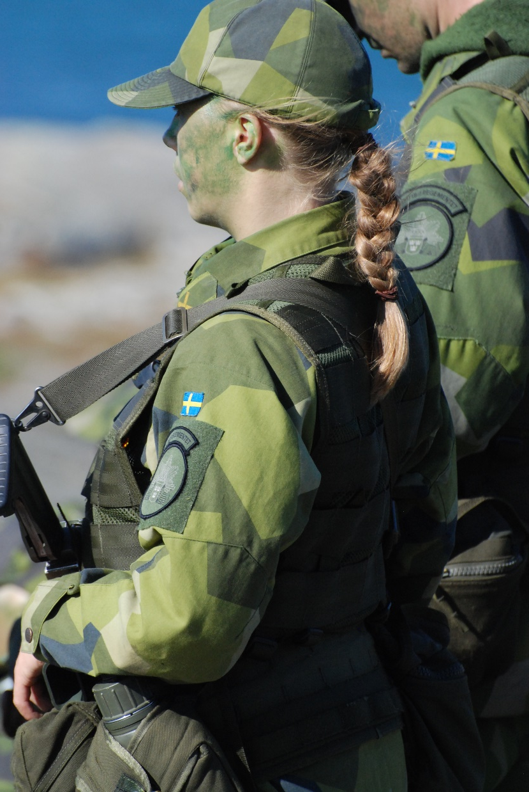
inledning
Det säkerhetspolitiska läget i Sveriges närområde och i Europa har över tid försämrats. Försvarsmaktens närvaro ökar längs västkusten för att hela Sverige skall försvaras. Ett väpnat angrepp mot Sverige kan inte uteslutas.
Göteborgs hamn – Nordens viktigaste hamn - är av central betydelse för försörjningen av Sverige, Finland och Norge. I händelse av krig är därför Göteborg ett av de viktigaste strategiska områdena att försvara.
Försvarsmakten vill att skärgården och kusten skall vara levande och utvecklas inom ramen för totalförsvaret. Här måste hela samhället delta för att försvara vårt oberoende. Förankring och delaktighet med skärgårdsbefolkningen är en förutsättning för att lyckas.
Notes:
Inledning
Det säkerhetspolitiska läget i Sveriges närområde och i Europa har över tid försämrats. Ett väpnat angrepp mot Sverige kan inte uteslutas.
Ett väpnat angrepp mot Sverige kan för angriparen syfta till att använda hela eller delar av svenskt territorium för egna militära ändamål eller förneka en annan part tillgång till svenskt territorium.
En större konflikt kan inledas med ett angrepp mot Sverige. Ett angrepp kan också syfta till att förhindra Sverige att direkt eller indirekt bistå en annan part i konflikten. Sverige behöver i sig inte vara huvudmålet för angriparen.
Ett väpnat angrepp mot Sverige kan komma att inledas med en förbekämpning av basområden, ledningsnoder och annan kritisk civil och militär infrastruktur.
Statsmakternas inriktning i försvarsbeslutet innebär att Försvarsmaktens operativa förmåga ska successivt utvecklas till 2030. Både krigs- och grundorganisationen ska förstärkas med fler förband och regementen.
Det innebär i förlängningen ökad volym personal och materiel. Även grundorganisationen ska utvecklas, bl a genom återetablering av Amf 4 i Göteborg.
Förstärkningarna av krigsorganisationen leder till ett ökat behov av investeringar i infrastruktur. Därutöver är tillgång till övnings- och skjutfält av avgörande betydelse för Försvarsmaktens möjlighet att nå de politiskt uppsatta målen.
På västkusten finns Nordens viktigaste hamn – Göteborgs hamn – som är av central betydelse för försörjningen av Sverige, Finland och Norge. I händelse av krig är därför Göteborg ett av de viktigaste strategiska områdena att försvara.
Försvarsbeslutet innebar beslut om en återetablering av Älvsborgs amfibieregemente på västkusten och i slutet av januari fattade regeringen beslut om att antalet dagar som Försvarsmakten ska ha rätt att genomföra militärövningar i Göteborgs skärgårdsskjutfält – västkustens enda kvarvarande skärgårdsskjutfält – skulle utökas kraftigt. När försvarsförmågan, till följd av det allt sämre säkerhetsläget i vår del av världen, nu ska öka inbegriper det, ökad militär aktivitet i Göteborgs skärgård.

Slide 3
Försvarsmakten i Göteborg
En totalförsvarsgarnison
Idag ca 1 000 försvarsmaktsanställda ur sju olika förband-/enheter, tillväxt innebär ca 1 600 dagligen vid garnisonen.
Idag finns 250-300 värnpliktiga soldater under grundutbildning tillväxt innebär en fördubbling från 2025.
2 400 avtalssoldater knutna till Hemvärnet samt ca 300 ungdomar ingår i Hemvärnets ungdomsverksamhet.
200 anställda vid andra myndigheter (Kustbevakningen, Sjöfartsverket med Sjö- och flygräddningscentralen, Fortifikationsverket, Räddningstjänsten, Polisen, Försvarets materielverk samt Havs- och vattenmyndigheten).
5 000 personer utbildas varje år på garnisonen.

Slide 4
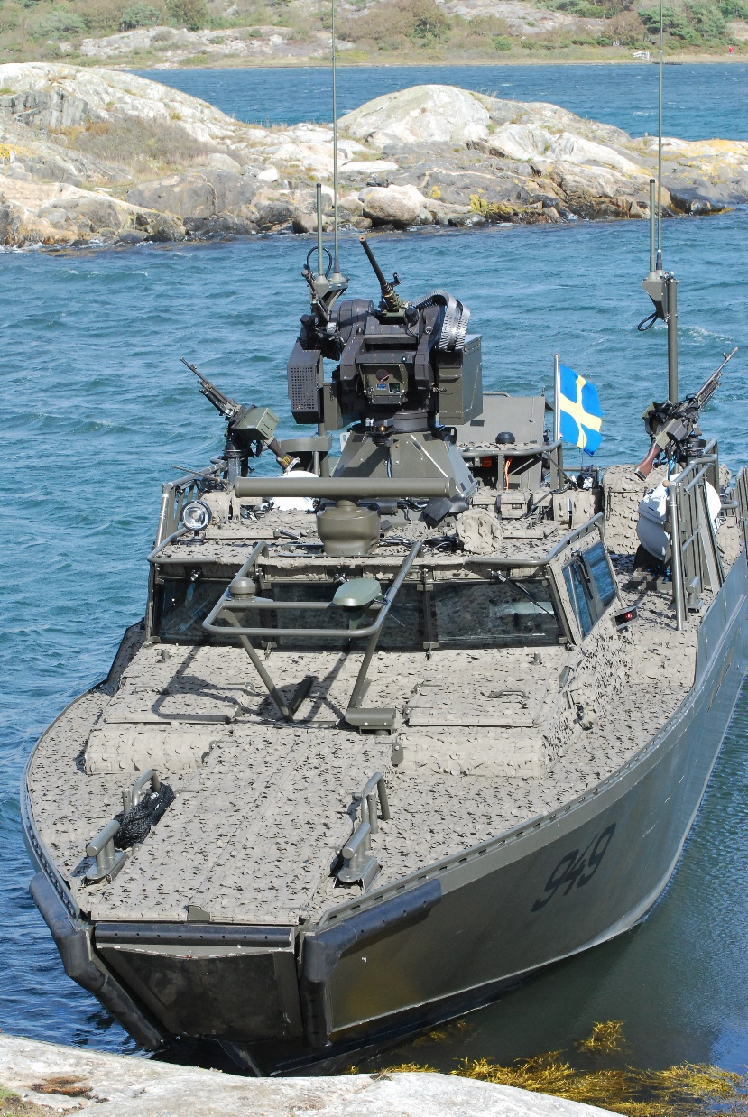
Göteborgs skärgårdsskjutfält
Försvarsmakten bedriver ett omfattande miljöarbete och har en särskild tillsynsmyndighet för att följa miljölagar men också reducera miljöpåverkan. Generellt nyttjar Försvarsmakten blyfri ammunition i verksamheten (stålkärna), hylsfångare vid vissa tekniska system samt återvinningsbara hylsor.
Försvarsmaktens miljötillstånd innebär att allmänheten måste informeras senast tio dagar innan skjutning. En anpassning skall ske till fågel-/djur och sjölivet samt sommarperioden då det är extra mycket människor i skärgården.
Miljötillståndets ram med max 115 dagar per år på fem olika skjutplatser och en mängd av 1 325 000 finkalibriga skott, inkluderar både lös och skarp ammunition. Sedan 2013 har det som mest skjutits 53 dagar på grund av lågt antal värnpliktiga och nedläggningar av flera delar av Försvarsmakten i Göteborg. En tillväxt och ett återtagande till perioden före 2004 innebär en cirka 10-årig stegvis ökning av antalet övningsdagar när fler värnpliktiga och bland annat båtar tillförs.
Göteborgs skärgårdsskjutfält är ett riksintresse och av betydelse för totalförsvarets militära områden; forsvarsmakten.se/riksintressen
Försvarsmakten, kommunen och Länsstyrelsen kommer att analysera hur processerna mellan olika myndigheter-/organisationer fungerar för att tydliggöra om de kan förbättras.
Notes:
Läs mer om avlysningar inför skjutövningar; forsvarsmakten.se/sv/aktuellt/viktiga-meddelanden/skjutfalt-och-avlysningar/
forsvarsmakten.se/sv/organisation/forsvarsmedicincentrum/goteborgs-skargardsskjutfalt/#/area/goteborgs-skargardsskjutfalt1
forsvarsmakten.se/sv/information-och-fakta/for-dig-som-privatperson/for-batfolk/

Slide 5
Punkter och diskussion
Miljötillstånd för Göteborgs skärgårdsskjutfält – vad innebär det? Samtal om regeringsbeslutet för Göteborgs skärgårdsskjutfält
Göteborgs skärgårdsskjutfält är ett riksintresse – vad innebär det? Samtal kring hur befolkningsutvecklingen kan kopplas till att byggandet begränsas i skärgården.
Försvarsmakten vill undersöka möjliga kanaler för information vid avlysningar inför skjutövningar. Samtal om kommunikationen mellan Försvarsmakten och skärgårdsbefolkningen med deltagare i Ö-dialogen.

Slide 6
Frågor

